Slide 1
Universidade Tecnológica Federal do Paraná – UTFPR
Bacharelado em Ciência da Computação
BCC33B – Arquitetura e Organização de Computadores
Prof. Rogério A. Gonçalves
rogerioag@utfpr.edu.br

Slide 2
Aula 017
Melhorando o Desempenho da Cache

Slide 3
Hierarquia de Memória
Miss rate (Taxa de Falta)
  Fração dos acessos que resultam em uma falta na cache
Causas de faltas na cache (misses)
  Compulsory (Compulsório)
    Primeira referência para o bloco.
  Capacity (Capacidade)
    Blocos descartados e recuperados mais tarde.
  Conflict (Conflito)
    O programa faz repetidas referências para múltiplos endereços de diferentes blocos que são mapeados na mesma localização da cache.
Notes:
The University of Adelaide, School of Computer Science
November 9, 2016
Chapter 2 — Instructions: Language of the Computer
<número>

Slide 4
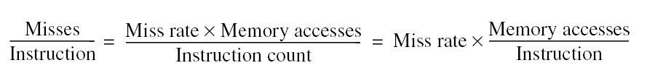
Hierarquia de Memória
Notem que processadores fazem execução especulativa e multithreaded podem executar outras instruções durante um miss.
  Reduz o impacto dos misses no desempenho.
Notes:
The University of Adelaide, School of Computer Science
November 9, 2016
Chapter 2 — Instructions: Language of the Computer
<número>

Slide 5
Hierarquia de Memória
Seis otimizações básicas:
  Tamanho de Bloco maior
    Reduz as faltas compulsórias
    Aumenta as faltas por capacidade e por conflito, aumenta a penalidade de falta.
  Capacidade total da cache maior para reduzir miss rate
    Aumenta o hit time, aumenta o consumo de potência.
  Associatividade alta
    Reduz os misses causados por conflito.
    Aumenta o hit time, aumenta o consumo de potência.
  Número maior de níveis de cache
    Reduz o tempo total de acesso à memória
  Priorizando read misses sobre write misses
    Reduz a penalidade de miss.
  Evitando tradução de endereço na indexação da cache
    Reduz o hit time.
Notes:
The University of Adelaide, School of Computer Science
November 9, 2016
Chapter 2 — Instructions: Language of the Computer
<número>

Slide 6
Otimizações
Caches L1 pequenas e simples
  Caminho crítico:
    Endereçar na memória de rótulo, então
    Comparar rótulos, então
    Selecionar o conjunto correto
  Caches de mapeamento direto podem sobrepor a comparação de rótulos com a transmissão de dados.
  Associatividade baixa reduz o consumo por que são poucas linhas são acessadas.
Notes:
The University of Adelaide, School of Computer Science
November 9, 2016
Chapter 2 — Instructions: Language of the Computer
<número>

Slide 7
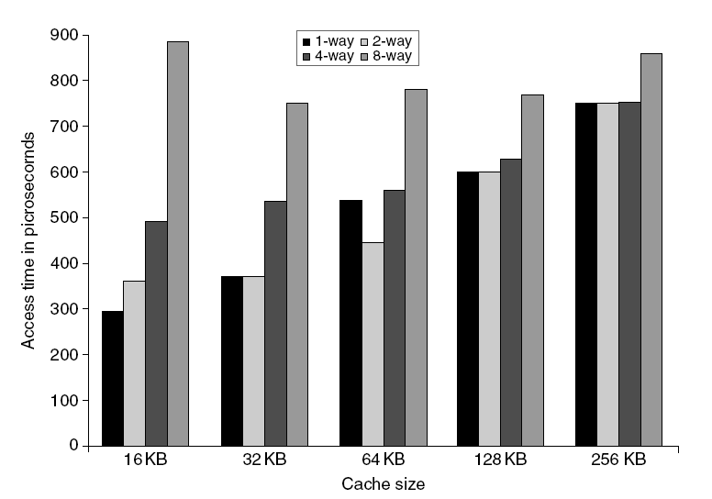
Tamanho de cache L1 e Associatividade
Tempo de acesso vs. tamanho e associatividade
Notes:
The University of Adelaide, School of Computer Science
November 9, 2016
Chapter 2 — Instructions: Language of the Computer
<número>

Slide 8
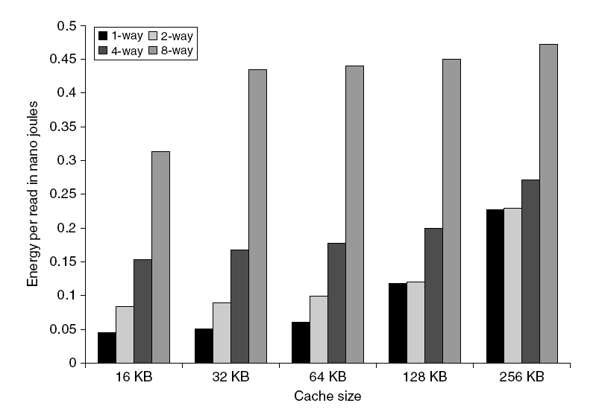
Tamanho de cache L1 e Associatividade
Energy por leitura vs. tamanho e associatividade
Notes:
The University of Adelaide, School of Computer Science
November 9, 2016
Chapter 2 — Instructions: Language of the Computer
<número>

Slide 9
Predição de Caminho (Way Prediction)
Para melhorar o hit time, prever a via para “presetar” o mux.
  Erros de predição levam a hit time longos
  Precisão na predição
    > 90% para two-way
    > 80% para four-way
    I-cache tem melhor precisão que D-cache
  Usado pela primeira vez no MIPS R10000 em meados dos anos 90.
  Usado no ARM Cortex-A8
Extend to predict block as well
  “Way selection”
  Increases mis-prediction penalty
Notes:
The University of Adelaide, School of Computer Science
November 9, 2016
Chapter 2 — Instructions: Language of the Computer
<número>

Slide 10
Pipelining Cache
Pipeline cache access to improve bandwidth
  Examples:
    Pentium: 1 cycle
    Pentium Pro – Pentium III: 2 cycles
    Pentium 4 – Core i7: 4 cycles
Aumenta a penalidade de erros de predição
Torna mais fácil o aumento da associatividade
Notes:
The University of Adelaide, School of Computer Science
November 9, 2016
Chapter 2 — Instructions: Language of the Computer
<número>

Slide 11
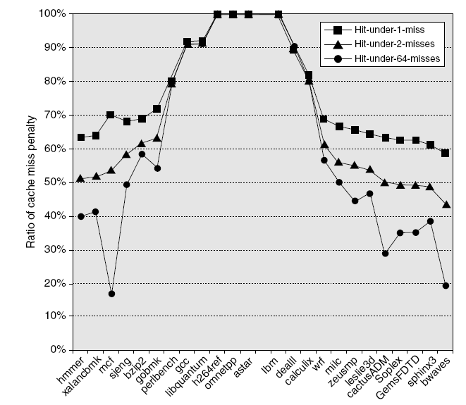
Caches não bloqueantes (Nonblocking Caches)
Permite acessos (hits) antes da conclusão de misses anteriores
  “Hit under miss”: hit durante miss.
  “Hit under multiple miss”
L2 deve suportar isso
No geral, processadores podem esconder a penalidade de faltas na L1, mas não as penalidades causadas por faltas em L2.
Notes:
The University of Adelaide, School of Computer Science
November 9, 2016
Chapter 2 — Instructions: Language of the Computer
<número>

Slide 12
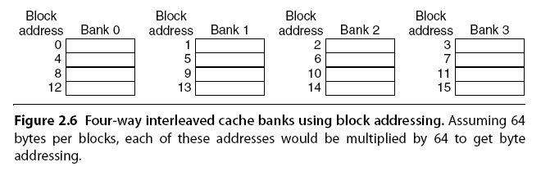
Caches com Múltiplos bancos
Cache organizada com bancos independentes para suportar acessos simultâneos
  ARM Cortex-A8 suporta 1-4 bancos para L2
  Intel i7 suporta 4 bancos para L1 e 8 bancos para L2
Bancos são intercalados conforme o endereço do bloco.
Notes:
The University of Adelaide, School of Computer Science
November 9, 2016
Chapter 2 — Instructions: Language of the Computer
<número>

Slide 13
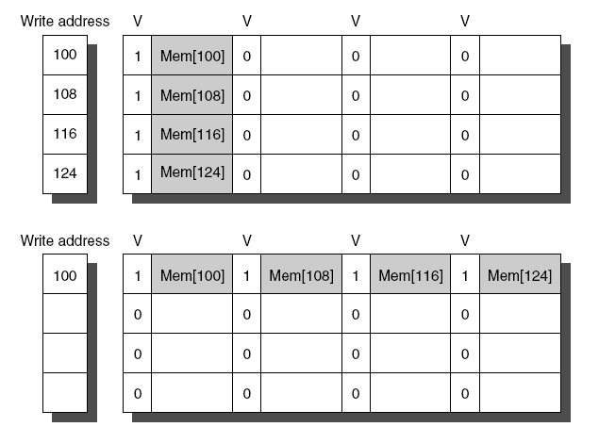
Merging Write Buffer
Quando armazenando em um bloco que já está pendente no buffer de escrita, atualiza no buffer de escrita.
Reduz possíveis stalls causados por enchimento do buffer
Não aplicável a endereços de I/O.
No write buffering
Write buffering
Notes:
The University of Adelaide, School of Computer Science
November 9, 2016
Chapter 2 — Instructions: Language of the Computer
<número>

Slide 14
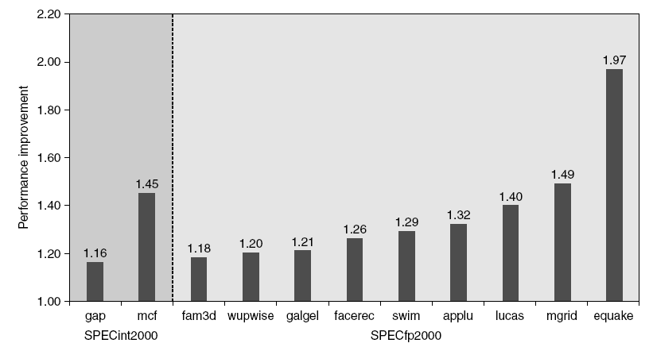
Hardware Prefetching
Busca (fetch) dois blocos no caso de um miss (inclui o próximo bloco da sequência)
Pentium 4 Pre-fetching
Notes:
The University of Adelaide, School of Computer Science
November 9, 2016
Chapter 2 — Instructions: Language of the Computer
<número>

Slide 15
Prefetching pelo Compilador
Instruções de busca são inseridas antes do dado ser necessário
Non-faulting: Sem faltas, pré busca não causa exceções.
Register prefetch
  Carrega o dado em registrador
Cache prefetch
  Carrega o dado na cache
Combina com loop unrolling e software pipelining.
Notes:
The University of Adelaide, School of Computer Science
November 9, 2016
Chapter 2 — Instructions: Language of the Computer
<número>

Slide 16
Reduzindo Misses com o Compilador
McFarling [1989] – redução de 75% dos caches misses em uma cache de mapeamento direto de 8KB, 4 byte blocks em software
Instruções
  Reorganização dos procedimentos (funções) na memória para reduzir os conflict misses
  Profiling verificando os conflitos
Dados
  Merging Arrays: melhor localidade espacial apresentada pelos arrays simples em relação aos arrays de 2 dimensões
  Loop Interchange: alteração dos nesting loops para realizar os acessos aos dados na ordem em que estão armazenados na memória
  Loop Fusion: Combinação de 2 loops independentes que possuem compartilhamento de variáveis
  Blocking: Melhoria da localidade temporal acessando “blocos” de dados vs. acesso a toda uma coluna ou linha

Slide 17
Exemplo de Merging Arrays
/* Before: 2 sequential arrays */
int val[SIZE];
int key[SIZE];
/* After: 1 array of stuctures */
struct merge {
int val;
int key;
};
struct merge merged_array[SIZE];
Redução de conflitos entre val & key; melhora a localidade espacial

Slide 18
Exemplo Loop Interchange
/* Before */
for (k = 0; k < 100; k = k+1)
for (j = 0; j < 100; j = j+1)
for (i = 0; i < 5000; i = i+1)
x[i][j] = 2 * x[i][j];
/* After */
for (k = 0; k < 100; k = k+1)
for (i = 0; i < 5000; i = i+1)
for (j = 0; j < 100; j = j+1)
x[i][j] = 2 * x[i][j];
Acesso sequencial, por linha; melhora a localidade espacial (em geral arrays são organizados por linha pelos compiladores.
Troca os loops aninhados para que os acessos à memória sejam sequenciais.

Slide 19
Exemplo Loop Fusion
/* Before */
for (i = 0; i < N; i = i+1)
for (j = 0; j < N; j = j+1)
a[i][j] = 1/b[i][j] * c[i][j];
for (i = 0; i < N; i = i+1)
for (j = 0; j < N; j = j+1)
d[i][j] = a[i][j] + c[i][j];
/* After */
for (i = 0; i < N; i = i+1)
for (j = 0; j < N; j = j+1) {
a[i][j] = 1/b[i][j] * c[i][j];
d[i][j] = a[i][j] + c[i][j];
}
2 misses por acessos a a & c vs. 1 miss por acesso; melhora a localidade espacial

Slide 20
Exemplo de Blocking
/* Before */
for (i = 0; i < N; i = i+1)
for (j = 0; j < N; j = j+1){
r = 0;
for (k = 0; k < N; k = k+1){
r = r + y[i][k]*z[k][j];
}
x[i][j] = r;
}
Dois Inner Loops:
  Lê todos os NxN elementos de z[]
  Lê N elementos de 1 linha de y[] repetidas vezes
  Escreve N elementos de 1 linha de x[]
Ideia: computar a sub-matriz BxB (bloco)
Ao invés de acessar linhas ou colunas inteiras, a matriz e subdividida em blocos.
Requer mais acessos, mas melhora a localidade dos acessos.

Slide 21
Exemplo de Blocking
/* After */
for (jj = 0; jj < N; jj = jj+B)
for (kk = 0; kk < N; kk = kk+B)
for (i = 0; i < N; i = i+1)
for (j = jj; j < min(jj+B-1,N); j = j+1){
r = 0;
for (k = kk; k < min(kk+B-1,N); k = k+1) {
r = r + y[i][k]*z[k][j];
}
x[i][j] = x[i][j] + r;
}
B é chamado de Blocking Factor
Capacity Misses de 2N³ + N² para N³/B+2N²
Conflict Misses?

Slide 22
Reduzindo Conflict Misses por Blocking

Slide 23
Sumário Sobre Redução de Misses com Uso de Compiladores

Slide 24
3Cs - Miss Rate Absoluto (SPEC92)
0.14
1-way
0.12
2-way
0.1
Conflito
4-way
0.08
Miss Rate per Type
8-way
0.06
Capacidade
0.04
0.02
0
1
2
4
8
16
32
64
128
Cache Size (KB)
Compulsório

Slide 25
3Cs Miss Rate Relativo
Flaws: for fixed block size
Good: insight => invention
Conflict

Slide 26
Como Reduzir os Misses?
3 Cs: Compulsório, Capacidade e Conflito
Assuma para todos os casos que o tamanho (em bytes) da cache não é alterado:
O que ocorre se:
1) O Block Size for alterado:
Quais dos 3Cs são afetados?
2) A Associatividade for alterada:
Quais dos 3Cs são afetados?
3) O Compilador for alterado:
Quais dos 3Cs são afetados?

Slide 27
Miss Rate vs Tamanho do Bloco

Slide 28
Miss Rate vs Associatividade
1
5
%
1
2
%
9
%
e
t
a
r
s
s
i
M
6
%
3
%
0
%
O
n
e
-
w
a
y
T
w
o
-
w
a
y
F
o
u
r
-
w
a
y
E
i
g
h
t
-
w
a
y
A
s
s
o
c
i
a
t
i
v
i
t
y
1
K
B
1
6
K
B
2
K
B
3
2
K
B
4
K
B
6
4
K
B
8
K
B
1
2
8
K
B

Slide 29
Melhorando o Desempenho da Cache
1. Reduzindo o miss rate,
2. Reduzindo a penalidade de miss, ou
3. Reduzindo o tempo de hit na cache.

Slide 30
Redução do Miss Rate
Average Memory Access Time
3 Cs: Compulsório, Capacidade, Conflito
  1. Redução dos Misses Aumentando o Block Size v
  2. Redução dos Misses Aumentando a Associatividade v
  3. Redução dos Misses via Victim Cache
  4. Redução dos Misses via Pseudo-Associatividade
  5. Redução dos Misses por HW Prefetching Instr e/ou Dado
  6. Redução dos Misses por SW Prefetching Dado
  7. Redução dos Misses por Otimizações do Compilador

Slide 31
Victim Caches
Como combinar o melhor hit time da cache de mapeamento direto evitando os misses por conflito?
Adicionar um buffer para guardar o dado descartado da cache
Uma victim cache de 4-entradas remove 20% a 95% dos conflitos para uma cache de dados com mapeamento direto de 4 KB
Usado nas máquinas Alpha e HP.
Como efeito, obtém-se o mesmo comportamento da associatividade, porém somente para as linhas da cache que realmente precisam disso.

Slide 32
Victim Caches
TAGS
DATA
Tag and Comparator
One Cache line of Data
Tag and Comparator
One Cache line of Data
Tag and Comparator
One Cache line of Data
Tag and Comparator
One Cache line of Data
To Next Lower Level In
Hierarchy

Slide 33
Pseudo-Associatividade
Como combinar o melhor hit time da direct mapped evitando conflict misses como na 2-way SA cache?
Dividir a cache: em um miss, checar a outra metade da cache, se encontrou então tem-se um pseudo-hit (hit mais lento)
Desvantagem: pipeline da CPU mais complicado se o hit pode levar 1 ou 2 ciclos
  Melhor para caches que não estão diretamente ligadas ao processador (L2)
  Usada na cache L2 do MIPS R1000, similar no UltraSPARC
Hit Time
Pseudo Hit Time
Miss Penalty

Slide 34
Hardware Prefetching de Instruções e Dados
Prefetching de Instruções
  Alpha 21064 fetches 2 blocos nos miss
  Bloco Extra colocado no “stream buffer”
  No miss, verifica o stream buffer
Também funciona com blocos de dados:
  Jouppi [1990]: 1 data stream buffer captura até 25% dos misses para uma cache de 4KB; e 4 streams captura 43%
  Palacharla & Kessler [1994]: para programas científicos uma 8 streams captura de 50% a 70% dos misses para duas (I&D) 64KB, 4-way set associative caches

Slide 35
Software Prefetching de Dados
Data Prefetch
  Carregar o dado no registrador (HP PA-RISC loads)
  Cache Prefetch: Carregar na cache (MIPS IV, PowerPC, SPARC v. 9)
  Instruções especiais para prefetching, não podem causar exceções; uma forma de execução especulativa
Duas abordagens para o Prefetching:
  Binding prefetch: O load é realizado diretamente no registrador.
    O endereço e o registrador devem ser os corretos
  Non-Binding prefetch: O Load é realizado na cache.
    Pode ser incorreto. O HW/SW podem adivinhar!

Slide 36
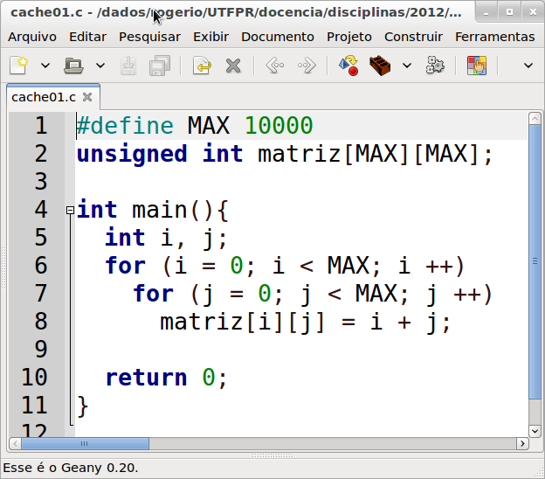
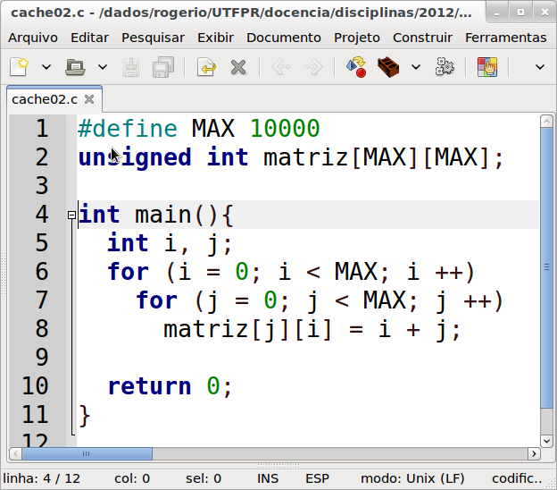
Atividade 1
Avaliando o Impacto na cache
aoc-aula-017-cache-desempenho-cod.zip

Slide 37
Atividade 1
1. Compilar e executar os dois programas (cache01.c e cache02.c) variando o valor de MAX (1000 a 10000).
2. Plotar um gráfico com o tempo de execução de cada programa em cada configuração.
Compilar: gcc cache01.c -o cache01
Executar: time ./cache01
real 0m0.865s → use esses valores de tempo
user 0m0.520s
sys 0m0.320s

Slide 38
Atividade 2
Definida no moodle.

Slide 39
Resumo da Aula de Hoje
Tópicos mais importantes:
Técnicas de Melhoria de desempenho de cache

Slide 40
Referências
Notas de aula do Prof. João Angelo Martini do DIN-UEM.

